Slide 1



义务教育《信息科技》五年级上册
第4单元 巧助校园运动会
第13课 查询比赛前三甲
——执行过程
淮北市杜集区袁庄实验学校 张小龙

Slide 2
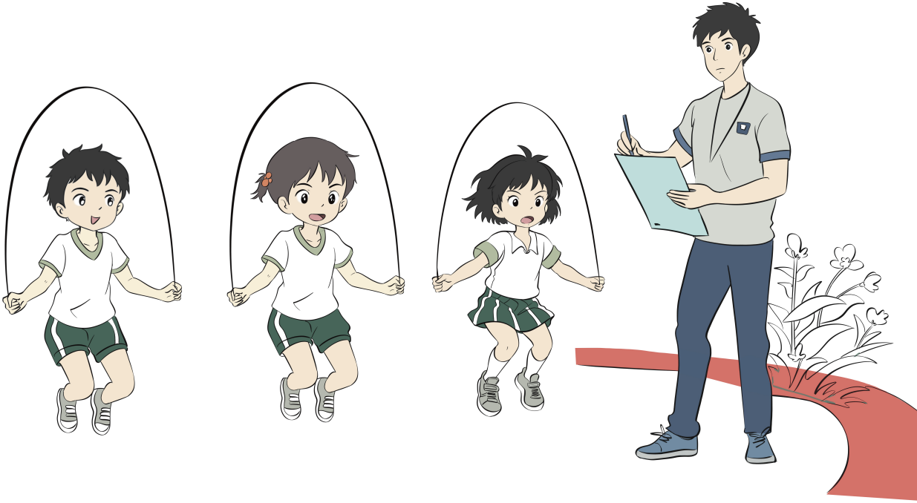

问题情境
当获取完所有跳绳比赛的成绩后，系统会自动计算该项比赛的前三名，如何实现呢?

Slide 3

学习目标
能分析简单算法的执行过程。
查询跳绳比赛中前三名的成绩。

Slide 4




学习导航
找出一组数中
的最大数
绘制查询跳绳前三名成绩流程图
找出第一、二、
三名的成绩
输出查找结果
列表的查询
简单算法的执行过程
分析流程图
算法迁移

Slide 5

活动1：确定查询跳绳前三名成绩算法

Slide 6

1．绘制查询跳绳前三名成绩的流程图
流程图
连一连：想要从一组跳绳比赛成绩中找出前三名的成绩，根据所提示的指令框，绘制流程图。

Slide 7

2．找出一组数中的最大数
填一填
分析：找出查询跳绳比赛前三名和找出一组数中的最大数的联系
当前最大：（ ）
当前最大：（ ）
当前最大：（ ）
当前最大：（ ）
当前最大：（ ）

Slide 8
活动2：查询跳绳前三名成绩

Slide 9
1．找出第一名的成绩
阅读程序，根据“跳绳成绩”数据，说一说每次比较后的“当前最大”数是多少，并确定第一名的成绩。
讨论：为什么从第2个数开始比较？

Slide 10
2．找出第二名的成绩
（1）要找出第二名的成绩，数据范围有什么变化？
（2）找第二名的成绩时，第一名的数据怎么处理？
空白处填： ;

Slide 11
2．找出第二名的成绩
讨论：：删除了第一名的数据后，剩下的数据里的“最大数”与第二名成绩有什么关系？

Slide 12
活动3：输出查找结果

Slide 13
1．运行程序，验证第一名的输出结果
选一选：实现跳绳比赛第一名成绩的输出。

Slide 14
2．完善程序，输出第二、三名的成绩
想一想：如何输出第二、三名的成绩呢？

Slide 15
1．列表的查询
作用：（ ）
作用：（ ）
作用：（ ）
查询列表中的数据，可以单个查询，也可以使用循环的方式查询。查询时可以查询列表的各种信息，观察如下图所示指令，写出各指令的作用。

Slide 16
2. 简单算法的执行过程
通过对简单问题的分析和理解，了解其算法解决问题的思路和步骤，从而实现对简单算法的执行过程分析。下图所示环节，按顺序排一排。

Slide 17


反思内容 | 自评
能够跟踪分析主要量值的变化，以此确定算法是否能结束。 | ☆☆☆☆☆
能够清晰地描述查询跳绳比赛第一名的算法。 | ☆☆☆☆☆
查找第二名和第三名成绩时，能区分所查的数据范围不同。 | ☆☆☆☆☆
在本次项目活动中的综合表现： ☆☆☆☆☆

Slide 18

1．观察如下图所示的流程图，当输入年龄为“55”的时候，票价为多少呢？结合流程图说一说分析的过程。
2．除了跳绳比赛，还有其他项目比赛需要列出前三甲成绩，想一想，如何实现查询短跑比赛的前三甲成绩呢？

Slide 19
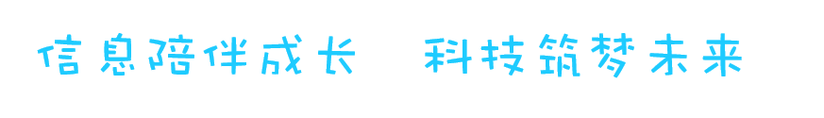
义务教育《信息科技》五年级上册
下课啦，下次见！

